Slide 1
Mitgliederversammlung des Fördervereins der Pestalozzischule
Einbeck
04. März 2024

Slide 2
Tagesordnung
Begrüßung und Eröffnung
Feststellung der Beschlussfähigkeit
Genehmigung des Protokolls aus dem Vorjahr
Bericht des Vorstands über die Vereinsaktivitäten 2023
Kassenbericht
Bericht der Kassenprüfer
Entlastung des Vorstandes
Aussprache über die Verwendung der Vereinsgelder und Abstimmung über Anschaffungswünsche der Schule in 2024
Bericht der Schulleitung
Neuwahl des Vorstandes
Verschiedenes

Slide 3
1. Begrüßung und Eröffnung

Slide 4
2. Feststellung der Beschlussfähigkeit

Slide 5
3. Genehmigung des Protokolls aus dem Vorjahr

Slide 6
4. Bericht des Vorstands über die Vereinsaktivitäten 2023

Slide 7
Unsere Aufgaben
• Wir wollen unsere Kinder in der Schule nicht nur gut aufgehoben wissen,
sondern als Eltern auch Verantwortung für diese Schule und ihre Arbeit übernehmen.
• Wir sammeln Spenden von den Eltern, Institutionen, anderen Personen, welche sich mit unserer Schule verbunden fühlen
• Mit diesem Geld finanzieren wir viele Dinge, wie z.B. Sand/ Zirkusprojekte etc.
(Uns steht meist ein Betrag zwischen 4.000 Euro und 6000 Euro pro Jahr zur Verfügung

Slide 8
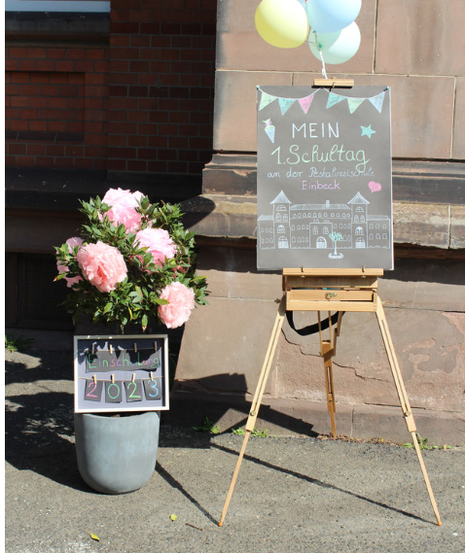
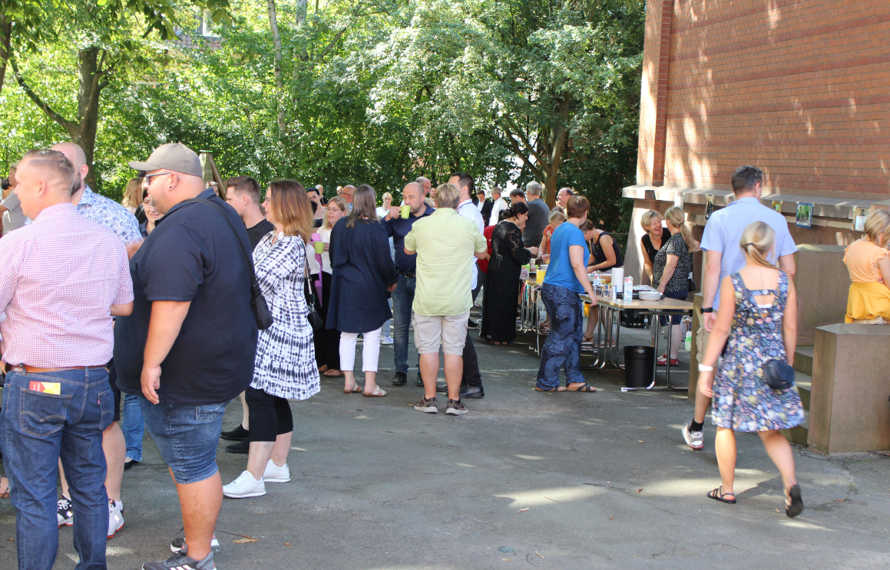
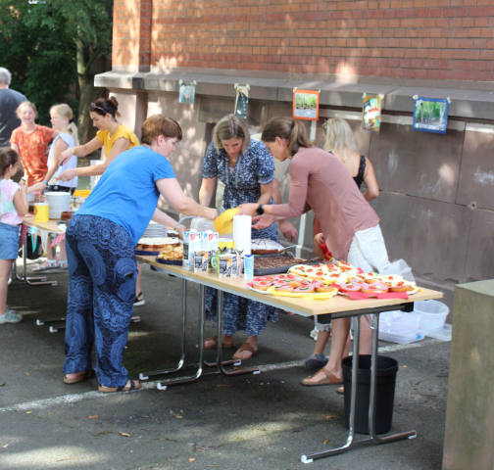
Einschulung 2023

Slide 9
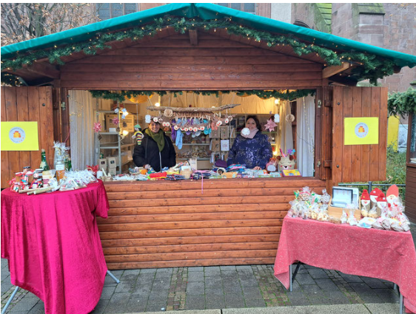
Weihnachtsmarkt 2023
Einnahmen 1.274,90 Euro

Slide 10
Wie werden die Spendengelder eingesetzt?
In den folgenden Bildern und Grafiken können Sie Beispiele für die Verwendung der Spendengelder sehen

Slide 11
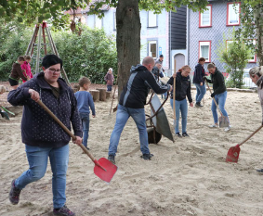
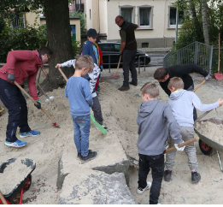
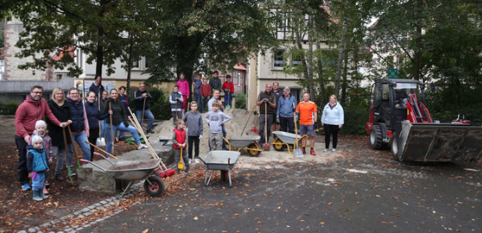
Mit Schaufel, Schubkarre und schwerem Gerät

Slide 12
5. Kassenbericht

Slide 13
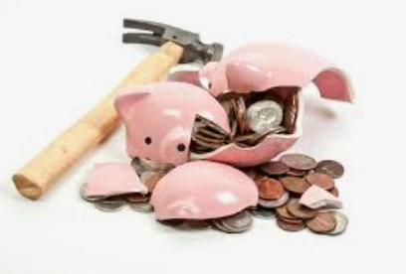
6. Bericht des Schatzmeisters und der Kassenprüfer

Slide 14
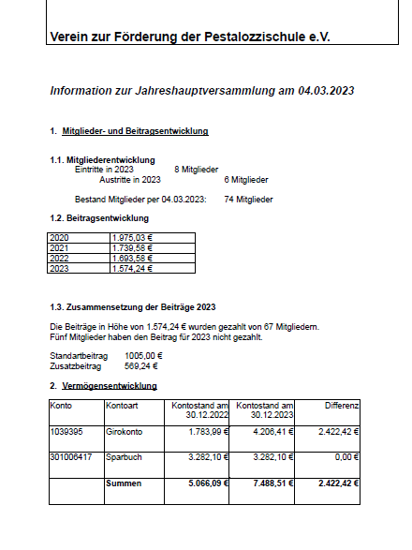

Slide 15
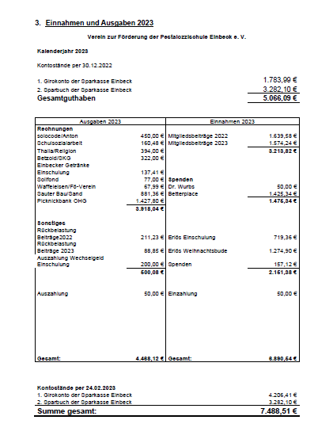

Slide 16
7. Entlastung des Kassenprüfers und des Vorstandes

Slide 17
8. Aussprache über die Verwendung der Vereinsgelder und Abstimmung über Anschaffungswünsche der Schule in 2024

Slide 18
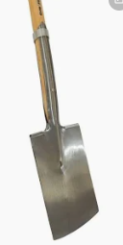
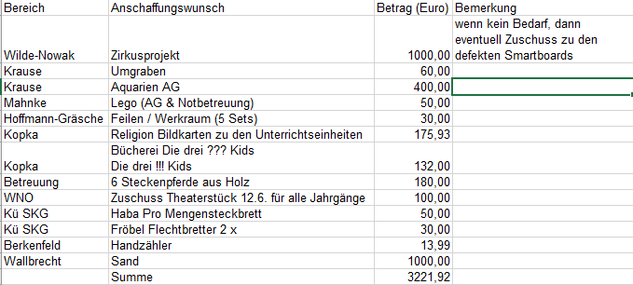
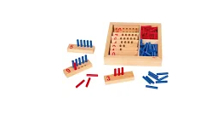
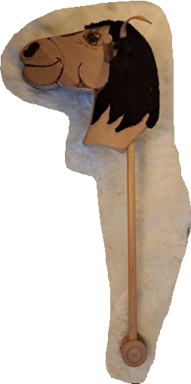
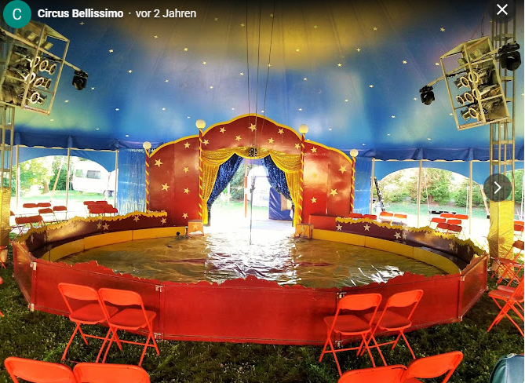
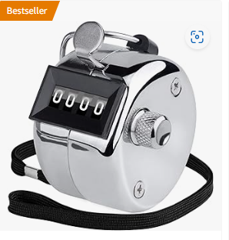
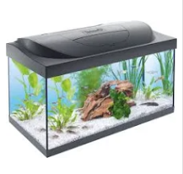
Wünsche 2024

Slide 19
Yo wir schaffen das
Ca. 800- 1.000 Euro Sand

Slide 20
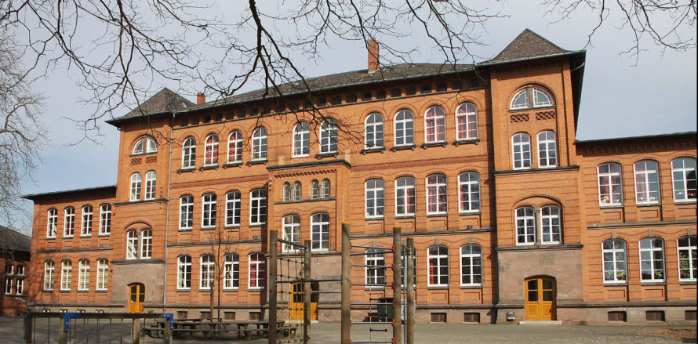
9. Bericht der Schulleitung über die Entwicklung der Pestalozzischule

Slide 21
10. Neuwahl des Vorstandes

Slide 22
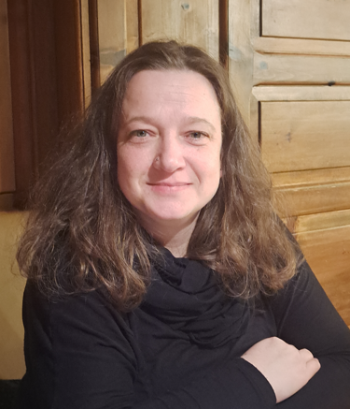
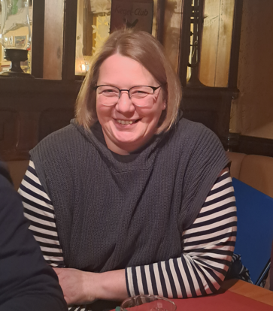
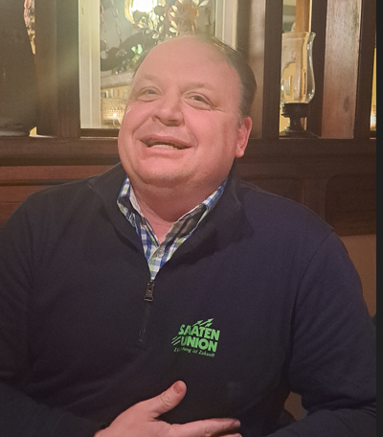
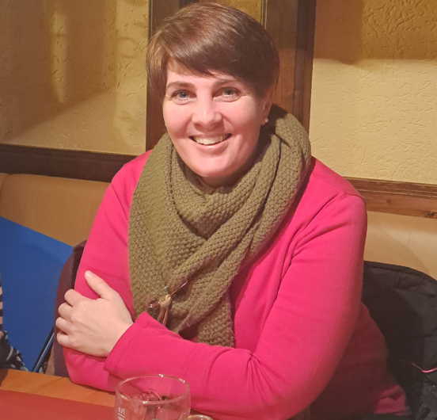
2. Vorsitzender
Benjamin
Schatzmeisterin
Susanne
Schriftführerin
Susan
Vielen Dank für die tolle Zusammenarbeit in den letzten Jahren!
Mitglied des Schulelternratess
Katharina

Slide 24
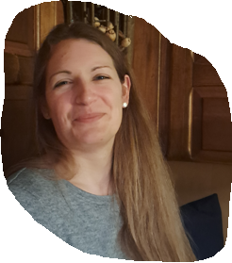
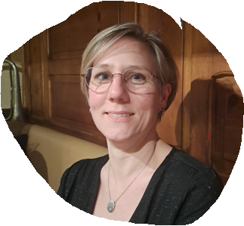
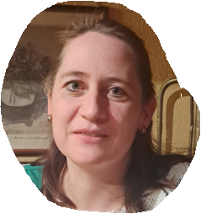
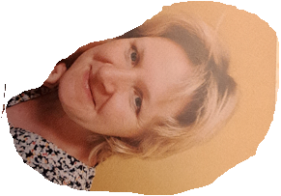
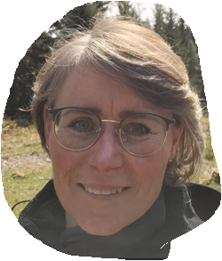
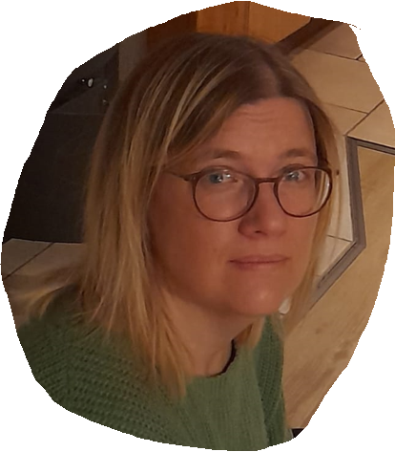
2. Vorsitzende
Schriftführerin
Mitglied des Schulelternrates
1. Vorsitzende
Und haben Euch gefunden!!!
Vertreterin des Lehrkörpers der
Pestalozzischule
Kassenwartin/ Schatzmeisterin

Slide 25
11. Verschiedenes

